Slide 1

Интеллектуальная система разметки изображений (markup-web)
Итерация 3
Команда:
Басик В. В.
Березовский М.А.
Глебова В.С.
Комаров Д.Е.
Потапов Р.Ю.
Трунов Б.Г.

Slide 2
Запланированные задачи
Доделать отправку размеченных изображений из пользовательского интерфейса
Добавить функционал отправки изображений на авторазметку в пользовательский интерфейс
Добавить вывод логов обучения и метрик в пользовательский интерфейс
Реализовать сохранение результатов разметки в файлы

Slide 3
Задачи, решенные в рамках текущей итерации
Отправка размеченных изображений из пользовательского интерфейса
Отправка отправки изображений на авторазметку в пользовательский интерфейс
Сохранение результатов разметки в файлы
Корректировка авторазметки
Написаны автотесты проверяющие корректность сборки
Исправлены различные ошибки
Оптимизирована работа с базой данных
Оптимизирован цикл обучения

Slide 4
План на следующую итерацию
Реализовать вывод метрик в пользовательский интерфейс
Реализовать логику выбора модели
Автоматическое подтверждение разметки для случаев, если уверенность модели выше заданной
Исправление ошибок, оптимизация, тестирование

Slide 5
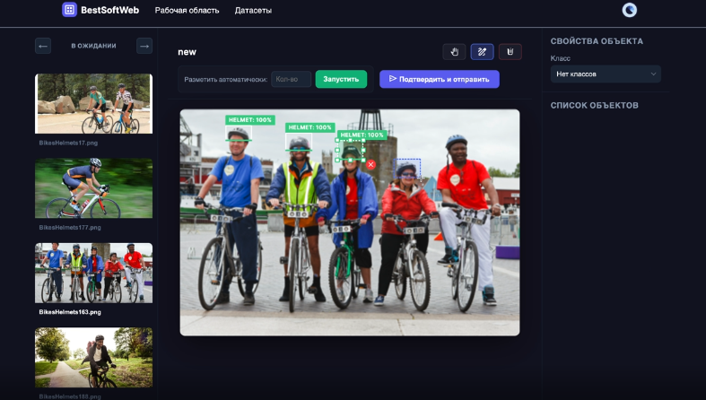
Ручная разметка

Slide 6
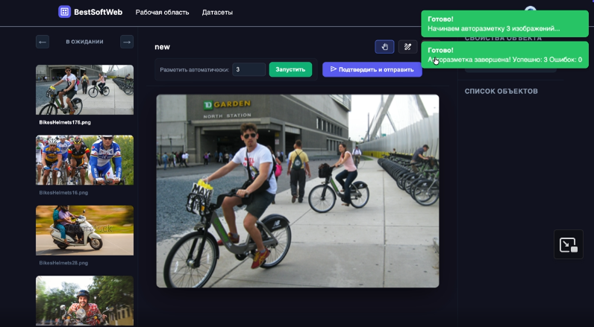
Отправка на авторазметку

Slide 7
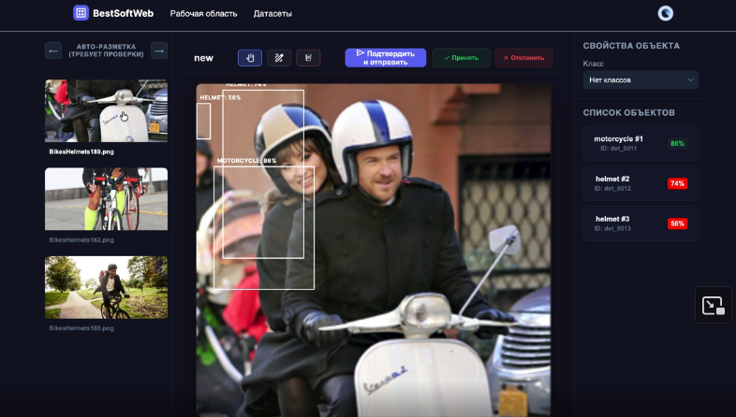
Выдача результатов авторазметки

Slide 8
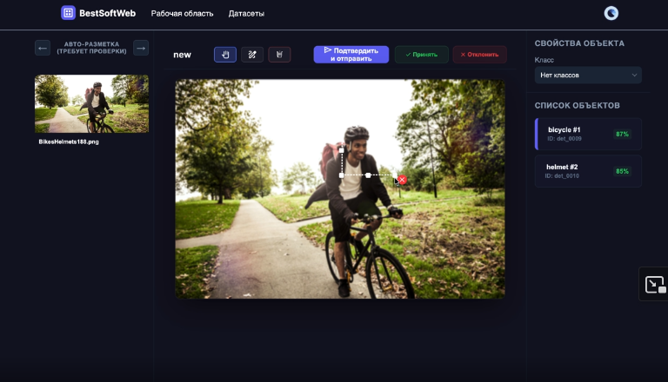
Корректировка авторазметки

Slide 9
Спасибо за внимание

